Slide 1
Mehmet, Hasan, Ayşe ve Ahmet dört iyi arkadaştır. Hasan’ın annesi onlara tabakta 4 dilim kek getirir. 4 arkadaş ve 4 dilim kek! Ortada hiçbir sorun yokken Hasan “ben iki dilim kek yemeliyim.” der. Mehmet, Ahmet ve Ayşe şaşkın bir şekilde Hasan’a bakarlar.
Sizce Hasan neden böyle bir şey söylemiş olabilir?
Hasan’ın teklif ettiği paylaşım adil bir paylaşım mıdır?"
www.egitimhane.com
Notes:
www.egitimhane.com

Slide 2
ADİL PAYLAŞTIRMA
Aslan, kurt ve tilki arkadaş olup avlanmaya çıkmışlar. Günün sonunda, bir öküz, bir keçi ve bir de tavşan avlayan kafadarlar avlarını bir mağaraya getirmişler. Aslan kurda dönerek;

Slide 3
"Hadi bakalım!" demiş. "Şu hayvanları paylaştır da karnımızı doyuralım." Demiş. Kurt ezile büzüle: "Ey büyük sultanım." Demiş. "Şu öküzü siz buyurun, keçi benim, tavşanda tilki kardeşin olsun." Demiş.
Aslan birden çok kızmış. Ve "Bre küstah!" demiş. Sen kim oluyorsun? Ben varken sana pay etmek düşer mi?" Sonra da bir pençe darbesiyle kurdu yere sermiş. Bu kez tilkiye dönüp "Öyle aval aval bakma da paylaştır şu avları bakalım." Demiş.
Tilki "Pay etmek haddim değil ama madem emir buyurdunuz söyleyeyim. Tavşan sabah kahvaltınız, öküz öğle yemeğiniz olur. Keçiyi de akşam yersiniz." Demiş.

Slide 4
Aslan bu paylaştırmadan çok hoşlanmış ve tilkiye, bu kadar adil bir paylaştırmayı nereden öğrendiğini sormuş. Tilki de: "Yüce efendim!" demiş. "Şu haddini bilmez kurdun halinden öğrendim." Demiş.
SİZCE KURT ,ADİL BİR PAYLAŞIM ÖNERİSİNDE BULUNMUŞ MUDUR?
Notes:
www.egitimhane.com

Slide 5
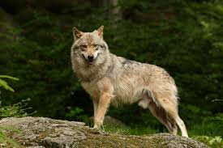
ASLAN’IN KURDA YAPTIĞINI DOĞRU BULUYOR MUSUNUZ?

Slide 6
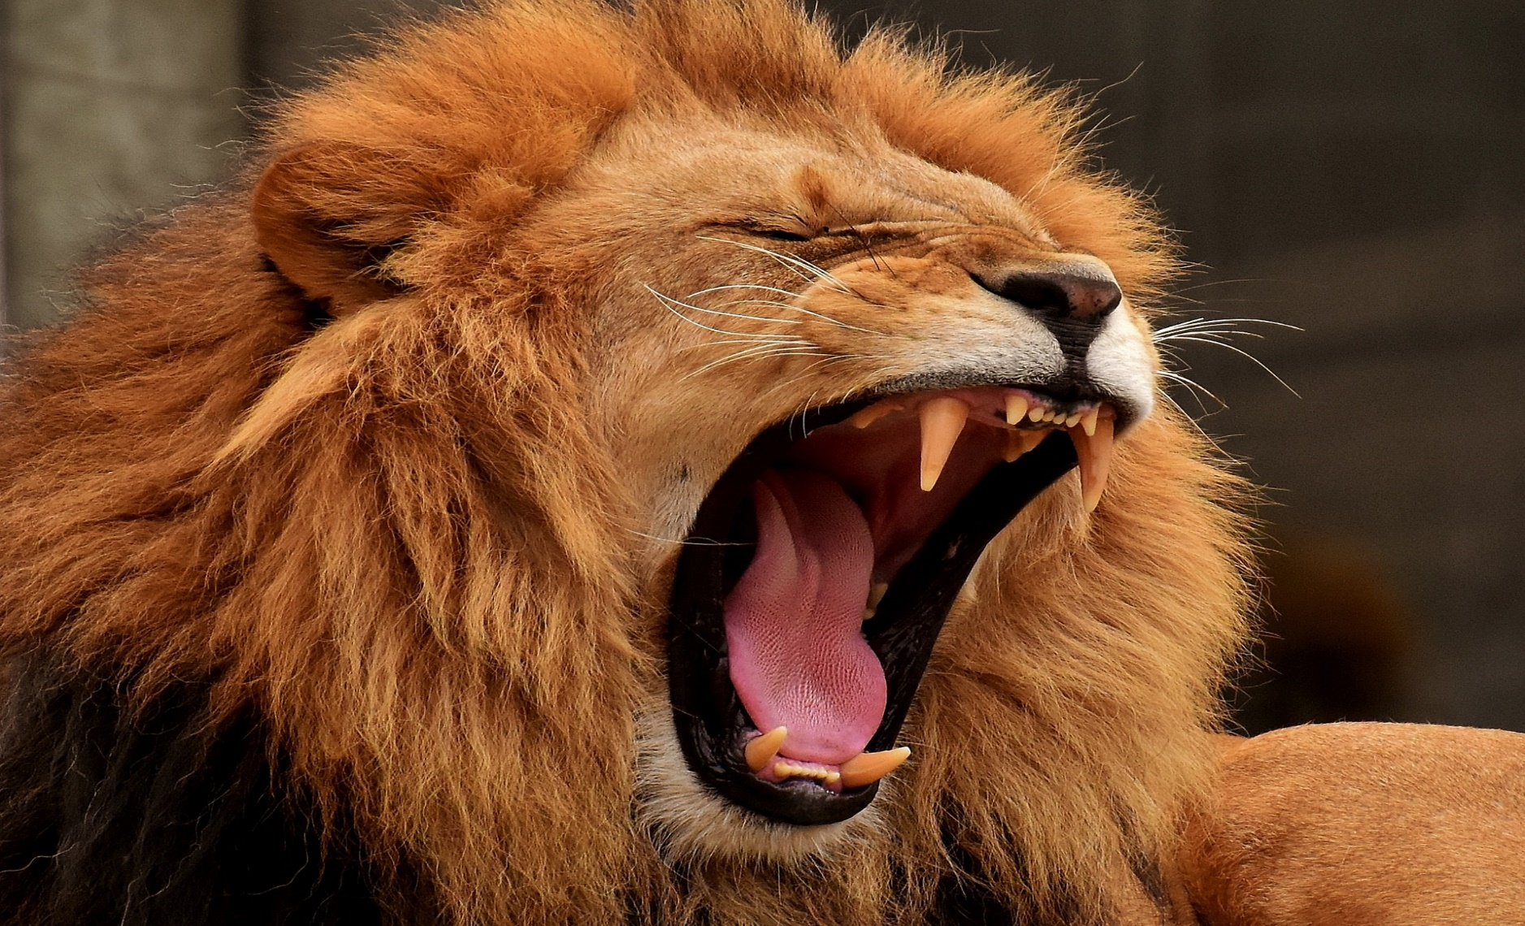
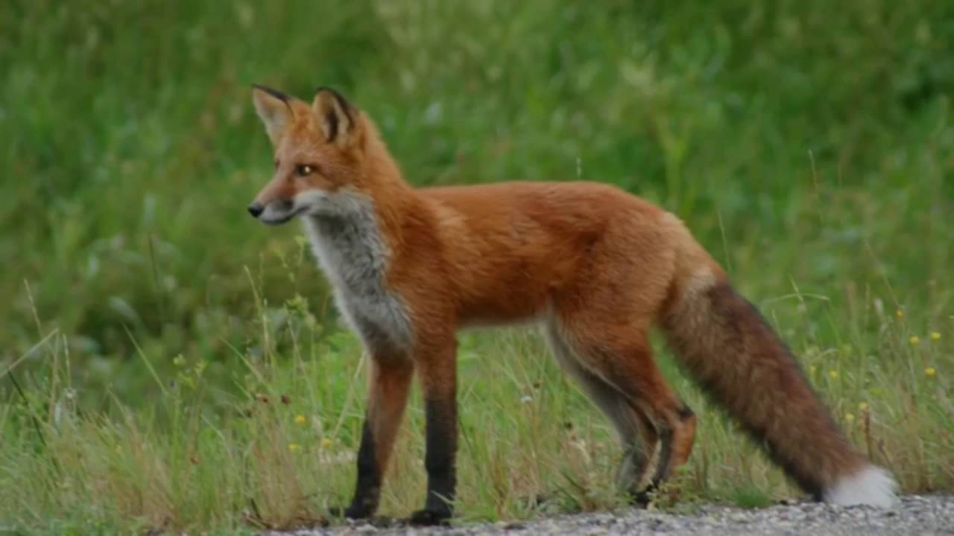
SİZ OLSAYDINIZ BU DURUMDA NASIL BİR PAYLAŞIM YAPARDINIZ?
Notes:
www.egitimhane.com

Slide 7
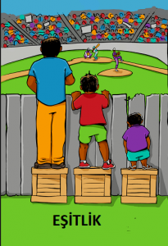
Sizce bu kişiler sahayı nasıl görebilirler?

Slide 11
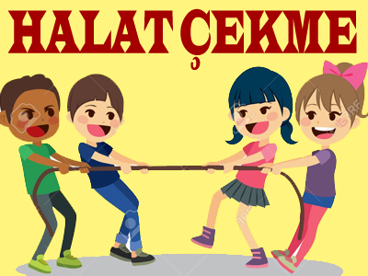
BİR DRAMA ETKİNLİĞİ YAPALIM MI ÇOCUKLAR?
Bir halat çekme oyununda ipi kendinize doğru çekerken grupça savrulduğunuzu ve ufak sıyrıklar/yaralar aldığınızı düşünün."
Notes:
www.egitimhane.com

Slide 12
Yerlere düşen öğrencilerden kiminin dizi, kiminin eli, kiminin başı yaralanmış olabilir.

Slide 13
Öğretmen ilk yardım çantası ile öğrencilerine yardım etmek için gelir. Adil bir öğretmen olduğu için herkese eşit davranacağını ifade ederek tüm öğrencilerin parmaklarına yara bandı yapıştırır.

Slide 14
BURDA YANLIŞ OLAN NEDİR?
EDA?
MİRAY?
AHMET EMİN?

Slide 15
Kimi çocuk ihtiyacının bu olmadığını kolunun sargıya alınması gerekebilir. Kimi daha fazla yara bandına ihtiyacı olduğunu kimi yara bandının bacağına konması gerektiğini kiminin buza kiminin daha fazla yara bandına ihtiyacı olduğu ortaya çıkabilir.

Slide 16
EŞİTLİKLE ADALET AYNI ŞEY MİDİR?
MERT?
ARDA?
HAYRUNİSA?

Slide 17
EŞİTLİK:Sosyal hayatta bireyler arasında haklar ve özgürlükler arasında ayrım olmaması durumuna EŞİTLİK denir.

Slide 18
ADALET:Kişilere kendi hakkı olanı kendine uygun düşeni vermeye adalet denir.

Slide 19
Adalet kişilere haksızlık yapılmaması anlamına gelir.
Adalet ile eşitlik aynı anlama gelmez.
Eşitlik herkese aynı hakları vermektir.
Adalet bu haklarun herkes tarafından eşit şekilde kullanılabilmesini sağlamaktadır.

Slide 20
Eşit mi?

Slide 21
Adaletli olmuş mu?

Slide 22
Okullardaki engelli asansörünün tüm öğrencilerin kullanımına açılması bir eşitlik örneği midir?

Slide 23
Bu asansörün yanlızca engelli ve hasta öğrencilerin kullanımına sunulması adaletle ilgilidir.

Slide 24
Okullardaki engelli asansörünün herkesin eşit şekilde kullanması engellilerin veya asıl ihtiyaç sahiplerinin düştüğü zor durumu düzeltmez.
İhtiyaç sahipleri asansörü kullanmak için diğer insanlar gibi beklemek zorunda kalırlar .Oysa asansörün yanlızca ihtiyaç sahiplerince kullanılması adaleti sağlar.

Slide 25
Yani adalet;
Haklarını çeşitli sebeplerden kullanamayan insanların mağduriyetlerini giderir. Onların hak ve özgürlük bakımından diğer insanlarla aynı seviyeye gelmesi sağlanır.

Slide 26
Bu tabela ile sağlık hizmetlerinde eşitlik mi , adalet mi sağlanmak istenmiş?
Notes:
www.egitimhane.com

